Slide 1
Ειδικά Θέματα Τεχνολογίας Λογισμικού
Αναβάθμιση της Ποιότητας Διαδικασιών
το μοντέλο CMM (Capability Maturity Model)
Ιωάννης Χάλαρης, Καθηγητής
ΝΟΕ 2019

Slide 2
Ιστορικό Περίγραμμα
Capability Maturity Model (CMM)
είναι ένα μοντέλο εκτίμησης ποιότητας λογισμικού
που αναπτύχθηκε από το μηχανολογικό λογισμικό ινστιτούτο (SEI – Software Engineering Institute)του Carnegie Mellon University των ΗΠΑ το 1987.
Ο στόχος ήταν να βοηθηθεί η Αμερικανική Αεροπορία να επιλέξει ικανές υπηρεσίες ανάπτυξης λογισμικού.

Slide 3
Tα πέντε επίπεδα ωριμότητας
Το πρότυπο CMM ορίζει συγκεκριμένη κλίμακα πέντε επιπέδων για τη μέτρηση της ωριμότητας ενός οργανισμού σε ό,τι αφορά τις διεργασίες ανάπτυξης και συντήρησης λογισμικού.
Καθένα από τα επίπεδα ωριμότητας εστιάζει σε μία ειδικής βαρύτητας συνιστώσα της διαδικασίας και θέτει τις βάσεις για προοδευτική αναρρίχηση στην κλίμακα, ενώ η επίτευξη κατάταξης σε ανώτερο επίπεδο ωριμότητας συνεπάγεται και συνακόλουθη αύξηση της ικανότητας διεργασιών λογισμικού.
Η πρόοδος των επιχειρήσεων/οργανισμών θεωρείται ότι πρέπει να συντελείται σταδιακά, ενώ οι ειδικοί κρίνουν πως η προσπάθεια υπερπήδησης κάποιου σταδίου μπορεί να αποβεί απολύτως αντιπαραγωγική.

Slide 4
Δομή του μοντέλου SEI
Επίπεδο Ωριμότητας
περιέχει
δείχνει
Περιοχή απο
κρίσιμες διαδικασίες
Ικανότητα Διαδικασίας
οργανωμένη σε
ικανοποιεί
Στόχοι
Χαρακτηριστικά
περιέχει
εφαρμόζεται
Κατασκευή ή
Προσαρμογή
Κρίσιμες τεχνικές
περιγράφει
Υποδομή ή
Δραστηριότητες

Slide 5
Tα πέντε επίπεδα ωριμότητας (2)
Πιο συγκεκριμένα , το σχήμα των επιπέδων ωριμότητας διεργασιών αναλύεται ως εξής :
Επίπεδο 1 – Αρχικό επίπεδο (Initial level) :
Ως χαρακτηριστικά του έχει τις χαλαρές, µη σταθερές διαδικασίες, καθώς και την έλλειψη διοικητικών χειρισμών και την απουσία αξιολόγησης. Οι επιχειρήσεις /οργανισμοί παραγωγής λογισμικού αυτού του επιπέδου ακολουθούν ad hoc διαδικασίες, τις οποίες µεταβάλλουν στην πορεία ανάλογα µε τις ανάγκες. Η επιτυχία των επιχειρήσεων αυτών βασίζεται αποκλειστικά στις ικανότητες της διοίκησης και του προσωπικού. Συνεπώς, δεν υπάρχει δυνατότητα προβλεψιµότητας ούτε βελτίωσης της απόδοσης.
Επίπεδο 2 - Επίπεδο επαναληψιµότητας (Repeatable level):
Σ’ αυτό το επίπεδο τίθενται οι βάσεις για το σχεδιασµό προγραμμάτων, τη διαχείριση, την παρακολούθηση και την υλοποίηση διαδικασιών και πρακτικών. Στη φάση αυτή πρέπει να πραγματοποιηθεί επίτευξη αρκετής σταθερότητας και πειθαρχίας ώστε να δημιουργηθεί η δυνατότητα επανάληψης επιτυχών πρακτικών και διαδικασιών που εφαρμόστηκαν από τον οργανισμό σε προηγούμενα προγράμματα. Με βάση αυτή τη δυνατότητα, η ικανότητα διεργασιών στο επίπεδο επαναληψιµότητας κρίνεται πειθαρχημένη (disciplined).

Slide 6
Tα πέντε επίπεδα ωριμότητας (3)
Επίπεδο 3 - Καθορισμένο επίπεδο (Defined level):
Στο τρίτο επίπεδο, γίνεται τυποποίηση της επεξεργασίας λογισμικού, τόσο σε επίπεδο κατασκευής όσο και σε επίπεδο διοικητικών χειρισμών. Πλέον γίνεται λόγος για σταθερές και επαναλαμβανόμενες δραστηριότητες που ισχύουν για το σύνολο των δραστηριοτήτων του εκάστοτε οργανισμού. Έτσι για όλα τα έργα ανάπτυξης λογισμικού του οργανισμού εφαρμόζεται συγκεκριμένη, εγκεκριμένη και τεκμηριωμένη στρατηγική που αφορά την ανάπτυξη και συντήρηση λογισμικού από πλευράς της επιχείρησης. Κατά συνέπεια, η ικανότητα διεργασιών μπορεί να χαρακτηριστεί ως πρότυπη και συνεπής.
Επίπεδο 4 - ∆ιαχειριζόμενο επίπεδο (Managed level):
Σ’ αυτό το επίπεδο, το επίκεντρο εντοπίζεται στην ποιότητα και την παραγωγικότητα. Συνεπώς, επιπρόσθετο χαρακτηριστικό αποτελεί η πραγματοποίηση και ανάλυση µετρήσεων για την ποσότητα της αποτίμησης της ποιότητας τόσο της διαδικασίας όσο και των προϊόντων, ώστε να καθίσταται εφικτός ο εντοπισμός των αιτιών των ενδεχόμενων µεταβολών στην απόδοση της διαδικασίας και να διευκολύνεται η πρόβλεψη ποιοτικών τάσεων βάσει ποσοτικών δεδομένων. Σ’ αυτό το στάδιο, οι κίνδυνοι είναι γνωστοί και αντιμετωπίζονται µε προσοχή. Τα προϊόντα λογισμικού έχουν πια προβλέψιμά υψηλή ποιότητα. Επομένως και η ικανότητα διεργασιών ορίζεται ως ποσοτικά µετρήσιµη και προβλέψιμη.

Slide 7
Tα πέντε επίπεδα ωριμότητας (4)
Επίπεδο 5 - Επίπεδο βελτιστοποίησης (Optimizing level):
Το τελευταίο επίπεδο της κλίμακας ωριμότητας χαρακτηρίζεται από τη συνεχή βελτίωση διαδικασιών και προϊόντων βασιζόμενο στην ανάδραση, δηλαδή µε τη βοήθεια στοιχείων που προκύπτουν από την ανάλυση των αδυναμιών της διαδικασίας και των ελαττωμάτων των τελικών προϊόντων προηγούμενων έργων του οργανισμού. Πραγματοποιούνται µελέτες κόστους-οφέλους και βάσει αυτών προτείνονται νέες αλλαγές. Ο κυριότερος τρόπος διοίκησης του οργανισμού εντοπίζεται στη συνεχή βελτίωση . Ως εκ τούτου η ικανότητα των διεργασιών ορίζεται ως συνεχώς βελτιούμενη.

Slide 8
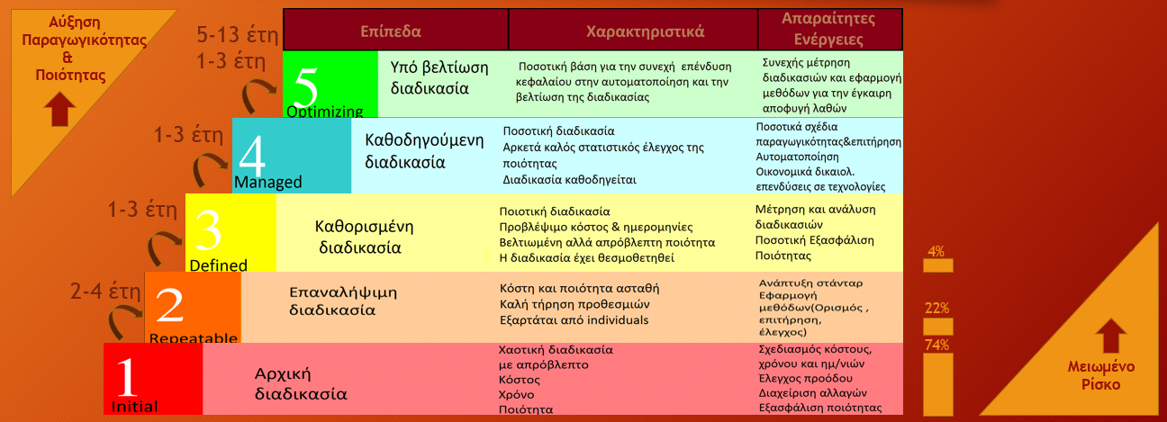
Σχήμα Το μοντέλο CMM
Μειωμένο
Ρίσκο

Slide 9
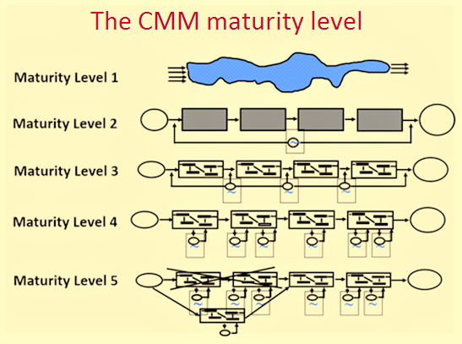

Σχήμα Το μοντέλο CMM (2)
Tο σχήμα αναπαριστά τι φαίνεται σ’ έναν Manager Λογισμικού ανάλογα με το επίπεδο ωριμότητας που επικρατεί . Όσο μεγαλώνει το επίπεδο τόσο μεγαλώνει και ο βαθμός διαφάνειας και ελέγχου της διαδικασίας.

Slide 10
Τα βασικά κριτήρια των διεργασιών (4)
Επίπεδο 2 - Επίπεδο επαναληψιµότητας (Repeatable level):
Σκοπός: Εισαγωγή μιας βασικής διαχείρισης και ελέγχου της διεργασίας
διαχείριση απαιτήσεων (επίτευξη βάσης συνεννόησης µεταξύ πελάτη και ομάδας έργου),
σχεδιασμός έργου λογισμικού (σύνταξη σχεδίου κατασκευής και διαχείρισης του έργου),
έλεγχος και εποπτεία έργου λογισμικού (δυνατότητας ανάληψης αποτελεσματικής δράσης στην περίπτωση που η απόδοση του έργου αποκλίνει σημαντικά από το σχεδιασµό),
διαχείριση προμηθευτών λογισμικού (επιλογή ικανών υποψηφίων και σωστή επίβλεψη),
διασφάλιση ποιότητας λογισμικού (διαφάνεια στην υιοθέτηση των διεργασιών και τον παραγόμενων προϊόντων) και
διαχείριση configuration (εξασφάλιση της ακεραιότητας των προϊόντων ενός έργου κατά τον κύκλο της ζωής τους).

Slide 11
Τα βασικά κριτήρια των διεργασιών (3)
Επίπεδο 3 - Καθορισμένο επίπεδο (Defined level):
Σκοπός: Εισαγωγή μιας υποδομής για την ανάπτυξη και την διαχείριση
επικέντρωση στις διεργασίες του οργανισμού (ορισμός τομέων ευθύνης δραστηριοτήτων για τη βελτίωση της συνολικής ικανότητας διεργασιών λογισμικού του οργανισμού),
καθορισμός διεργασιών (ανάπτυξη και συντήρηση μιας χρήσιμης ποσότητας από μεγέθη της διεργασίας για τη βελτίωση των διεργασιών από έργο σε έργο),
προγράµµατα εκπαίδευσης (εξάσκηση ,παροχή γνώσεων και δεξιοτήτων µε σκοπό την αποδοτικότητα και αποτελεσματικότητα των εργαζομένων στο πλαίσιο των έργων),
ολοκληρωμένη διαχείριση λογισμικού (ενσωμάτωση της κατασκευής λογισμικού και των διοικητικών χειρισμών σε µια λεπτομερώς καθορισμένη διαδικασία πλήρως προσαρμοσμένη στις ανάγκες του κάθε έργου),
μηχανική προϊόντων λογισμικού (αυστηρή εφαρμογή των καθορισμένων διεργασιών που ενσωματώνουν όλες τις τεχνικές ενέργειες με στόχο την αποτελεσματική παραγωγή ανθεκτικών προϊόντων),
συντονισμός ομάδων (συνεργασία µε άλλες ομάδες κατασκευής λογισμικού µε σκοπό την καλύτερη εξυπηρέτηση του πελάτη) και
αναθεωρητικοί έλεγχοι (διόρθωση ατελειών του προϊόντος στο πρωιµότερο δυνατό στάδιο και µε αποτελεσματικότητα π.χ. με τη μέθοδο peer reviews).

Slide 12
Τα βασικά κριτήρια των διεργασιών (2)
Επίπεδο 4 - ∆ιαχειριζόµενο επίπεδο (Managed level):
Σκοπός: Ποσοτική κατανόηση των διαδικασιών και των προϊόντων εργασίας
ποσοτική διαχείριση διεργασιών (εντοπισμός ειδικών αιτιών αποκλίσεων και διόρθωση των συνθηκών που δημιούργησαν τις αποκλίσεις αυτές) και
διαχείριση ποιότητας λογισμικού (ποσοτικοποίηση των ποιοτικών στόχων).

Slide 13
Τα βασικά κριτήρια των διεργασιών
Επίπεδο 5 - Επίπεδο βελτιστοποίησης (Optimizing level):
Σκοπός: εισαγωγή μιας συνεχούς και μετρήσιμης βελτίωσης της διαδικασίας
διαχείριση τεχνολογικών µεταβολών (ταυτοποίηση επωφελών νέων τεχνολογιών (εργαλείων, µεθόδων, διεργασιών) και αντικατάσταση των παλαιών µε συστηματικό τρόπο) και
διαχείριση µεταβολής διεργασιών (συνεχής βελτίωση των διεργασιών ενός οργανισμού µε στόχο τη βελτίωση της ποιότητας, την αύξηση της παραγωγικότητας και τη µείωση του απαιτούμενου χρόνου ανάπτυξης).

Slide 14
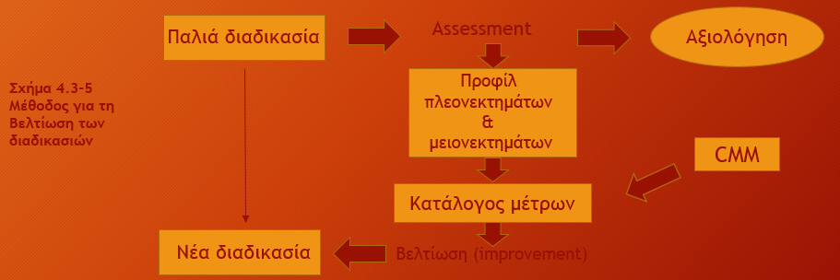
Εφαρμογή βελτιώσεων διαδικασίας ανάπτυξης λογισμικού
Ο τρόπος εφαρμογής των βελτιώσεων παριστάνεται στο παρακατω σχήμα.
Σημείο έναρξης είναι μια εκτίμηση-στάθμιση (assessment) που σκοπό έχει την αξιολόγηση της υπάρχουσας κατάστασης . Το σχήμα δείχνει την εφαρμογή αυτής της στάθμισης-Assessment.
Με βάσει τα χαρακτηριστικά πρότυπα που προέκυψαν , πρέπει να δημιουργηθεί ένας κατάλογος μέτρων που πρέπει να ληφθούν , καθώς και ένα σχέδιο εφαρμογής των μέτρων αυτών , τα οποία με τη σειρά τους πρέπει να ελεγχθούν διεξοδικά από ομάδες ειδικών.

Slide 15
Εφαρμογή βελτιώσεων της διαδικασίας ανάπτυξης λογισμικού (2)
Προετοιμασία
Πληροφόρηση των ενδιαφερομένων περί του CMM και της διαδικασίας στάθμισης.
Πιθανή εκπαίδευση προσωπικού από τις ενδιαφερόμενες μονάδες της επιχείρησης.
Εφαρμογή
Ερώτηση διαφορετικών ομάδων εργαζομένων (Management , Ανάπτυξη , Εξασφάλιση Ποιότητας).
Αξιολόγηση της τεκμηριωμένης διαδικασίας καθώς και της υπάρχουσας κατάστασης.
Διεξαγωγή ανοικτών συνεντεύξεων.
Αξιολόγηση των ερωτήσεων βάσει της περιγραφής . Συμπληρωματικές ερωτήσεις . Η απλή απάντηση των ερωτήσεων οδηγεί συνήθως σε ελλιπή συμπεράσματα.
Καταγραφή των σημαντικών πληροφοριών για το προφίλ των μειονεκτημάτων , των πλεονεκτημάτων και προτάσεων βελτιώσεων.
Συζήτηση της αξιολόγησης των ερωτήσεων με τους ερωτηθέντες προς αποφυγή παρεξηγήσεων.
Συμπληρωματικές Ενέργειες
Παρουσίαση της τεκμηριωμένης διαδικασίας , της υπάρχουσας κατάστασης και των δυνατοτήτων βελτίωσης.
Ανάπτυξη αναλυτικού προφίλ μειονεκτημάτων και πλεονεκτημάτων βασισμένο σε θέματα ( όπως π.χ. φάσεις ανάπτυξης) .

Slide 16
Επιχειρήσεις (%)
100
90
80
81
70
60
50
40
30
20
12
7
Επίπεδο
ωριμότητας
10
0
0
1
2
3
4
5
Κατανομή επιπέδου ωριμότητας 1991, σε 59 αμερικανικές επιχειρήσεις με 296 έργα

Slide 17
Σύγκριση CMM vs ISO 9000
Το ISO 9001 και γενικά ολόκληρο το πρότυπο ISO προσεγγίζει το λογισμικό από την πλευρά της κατασκευής, ενώ το CMM «πλησιάζει» από την πλευρά της ανάπτυξης.
Το μοντέλο CMM σχεδιάστηκε με πέντε επίπεδα ωριμότητας, ενώ το ISO όχι.
Τα πρότυπα στο CMM είναι πιο αυστηρά ενώ τα πρότυπα στο ISO είναι πολύ χαλαρά.
Στο ISO δεν είναι απαραίτητο να υπάρχουν ορισμένα πρότυπα εν αντιθέσει με το CMM όπου πρέπει να πληρούνται συγκεκριμένες προδιαγραφές.
Το CMM δίνει έμφαση στη συνεχή βελτίωση .Αντίθετα το ISO ασχολείται με ελάχιστα κριτήρια των συστημάτων ποιότητας
Ένας οργανισμός πιστοποιημένος κατά το πρότυπο ISO 9001 δεν πληροί απαραιτήτως όλους τους βασικούς τομείς του 2ου επιπέδου ωριμότητας στο CMM (μπορεί να ικανοποιεί το μεγαλύτερο μέρος του 2ου επιπέδου ωριμότητας και ένα μέρος του 3ου επιπέδου).
Ακόμα και όταν κάποιες βασικές πρακτικές στο CMM δεν καλύπτονται από το πρότυπο ISO 9000, υπάρχει δυνατότητα για μια οργάνωση με επίπεδο ωριμότητας 1 να λάβει πιστοποίηση κατά το πρότυπο 9001.

Slide 18
Σύγκριση CMM vs ISO 9000 (2)
Συγκρίνοντας την προσέγγιση CMM με το ISO 9000, προκύπτει το συμπέρασμα :
Ότι το ISO 9001 είναι η πιστοποίηση ενός συστήματος διαχείρισης ποιότητας . Η προσέγγιση CMM επικεντρώνεται στην αύξηση της ποιότητας και της παραγωγικότητας της συνολικής διαδικασίας ανάπτυξης λογισμικού.
Το CMM και το ISO 9001 δεν είναι εναλλακτικές λύσεις – αλληλοσυμπληρώνονται . Λόγω των διαφορετικών στόχων δεν υπάρχει αντιστοιχία μεταξυ πιστοποίησης ISO 9001 και κάποιου επιπέδου CMM.

Slide 19
Πλεονεκτήματα του μοντέλου CMM
Η προσέγγιση CMM συμπεριλαμβανομένων και των Assessments έχει τα εξής πλεονεκτήματα:
Παρέχει μια συστηματική δυνατότητα για την βελτίωση της ποιότητας των διαδικασιών
Με την προσεγμένη εφαρμογή των Assessments εντοπίζονται τα προβλήματα της διαδικασίας ανάπτυξης , η άρση των οποίων είναι ιδιαιτέρως αποτελεσματική.
Εμπειρικές μελέτες δείχνουν ότι το όφελος είναι σημαντικά μεγαλύτερο από το κόστος.
Πολλές επιχειρήσεις έχουν επικεντρώσει την προσοχή τους στις τεχνικές και τα εργαλεία, αλλά όχι στη διαδικασία ανάπτυξης . Έτσι υπάρχει μεγάλη δυνατότητα βελτίωσης στον τομέα αυτό.
Επιτρέπει την σύγκριση των διαδικασιών μεταξύ των διαφορετικών επιχειρήσεων.

Slide 20
Μειονεκτήματα του μοντέλου CMM
Δεν υπάρχει εγγυημένη σχέση μεταξύ επιπέδου ωριμότητας και επιτυχίας στο προϊόν λογισμικού.
Αναφέρεται μόνο σε τεχνικά χαρακτηριστικά, όχι σε ανθρώπινα.
Για τα επίπεδα 4 και 5 υπάρχουν μόνο λίγες συγκεκριμένες πληροφορίες.
Η σχέση μεταξύ ερωτηματολογίου και CMM δεν είναι πάντα εμφανής.
Η απουσία σημαντικών θεμάτων όπως π.χ. η διαχείριση ρίσκου.
Για την επίτευξη ενός επιπεδου πρέπει να έχει καλυφθεί ολοκληρωτικά το προηγούμενο.
Δεν προσφέρεται για άκρως τεχνικά έργα όπως π.χ. ανάπτυξη συστήματος.
Οι ερωτήσεις μπορεί να απαντηθούν μόνο με ναι – όχι .Δεν υπάρχουν διαβαθμίσεις.

Slide 21
Βελτιωμένη έκδοση του μοντέλου CMM
Η έκδοση 2.0 του CMM λέγεται ότι αίρει μερικά από τα μειονεκτήματα αυτά . Όσον αφορά την έκδοση 1.1 οι αλλαγές θα είναι οι εξής :
Τα βασικά κριτήρια (key process areas) δε θα αντιστοιχούν σε επίπεδο ωριμότητας, αλλά θα περικλείουν περισσότερα επίπεδα.
Οι περιγραφές των επιπέδων 4 και 5 θα γίνουν πιο συγκεκριμένες και πιο λεπτομερείς, λόγω της συσσωρευμένης εμπειρίας που αποκομίστηκε από επιχειρήσεις που βρίσκονται σε αυτά τα επίπεδα.
Η αναζήτηση των απαιτήσεων του πελάτη θα ενσωματωθεί στο CMM.Επίσης λαμβάνεται υπόψη η αύξηση των δυνατοτήτων των εργαζομένων καθώς και η προσαρμογή στα νέα δεδομένα.
Ο εναρμονισμός του CMM με το ISO 9000 θα οδηγήσει σε επεκτάσεις, όπως π.χ. σε ένα interface μεταξυ πελάτη και προμηθευτή.
Μερικά βασικά κριτήρια όπως π.χ. ο έλεγχος του λογισμικού, παίρνουν μεγαλύτερη σημασία.

Slide 22
Πηγές – Αναφορές - Μελέτη
http://www.guru99.com/capability-maturity-model-cmm-cmm-levels-a-fool-s-guide.html
Ιωάννης Χάλαρης - Σημειώσεις μαθήματος Ποιότητα & Αξιοπιστία Λογισμικού (κεφάλαιο 4.3 Αναβάθμιση της Ποιότητας Διαδικασιών –Το μοντέλο CMM)
Shari Lawrence Pfeeger. Τεχνολογία Λογισμικού: Θεωρία και Πράξη , Κλειδάριθμος , Κεφάλαιο 1,2,6.
Sommerville . Βασικές αρχές Τεχνολογίας Λογισμικού 8^{η} αγγλική έκδοση ,Κλειδάριθμος , Κεφάλαιο 28 .

Slide 23
ΜΟΝΤΕΛΟ ΩΡΙΜΟΤΗΤΑΣ ΑΝΘΡΩΠΙΝΩΝ ΙΚΑΝΟΤΗΤΩΝ (P-CMM)
Προτάθηκε για την υποστήριξη του CMM και χρησιμοποιείται ως πλαίσιο εργασίας για τη βελτίωση του τρόπου με τον οποίο μια εταιρεία διαχειρίζεται το ανθρώπινο δυναμικό της.
Είναι σχεδιασμένο για μεγάλες επιχειρήσεις και όχι τόσο για μικρές.
Βοηθητικός οδηγός εταιριών σε σημαντικές βελτιώσεις για την παραγωγή λογισμικού υψηλής ποιότητας.

Slide 24
ΣΤΡΑΤΗΓΙΚΟΙ ΣΤΟΧΟΙ ΤΟΥ ΜΟΝΤΕΛΟΥ P-CMM
Η βελτίωση δυνατοτήτων των εταιρειών λογισμικού με την αύξηση των ικανοτήτων του έμψυχου δυναμικού τους.
Η εξασφάλιση ότι η ικανότητα ανάπτυξης λογισμικού είναι χαρακτηριστικό της εταιρίας και όχι ορισμένων ατόμων.
Η εναρμόνιση των ατομικών κινήτρων με αυτά της εταιρείας.
Η διατήρηση πολύτιμων έμψυχων πόρων (δηλαδή ατόμων με κριτική γνώση και προσόντα) μέσα από την εταιρεία.

Slide 25
ΤΑ 5 ΕΠΙΠΕΔΑ ΤΩΝ ΜΟΝΤΕΛΩΝ CMM & P-CMM
Το αρχικό (initial). Ανεπίσημες πρακτικές διαχείρισης ανθρώπινου δυναμικού οι οποίες έχουν συγκεκριμένο σκοπό.
Το επαναλαμβανόμενο (repeatable). Καθιέρωση αρχών για την ανάπτυξη των ικανοτήτων του προσωπικού
Το καθορισμένο (defined). Τυποποίηση των βέλτιστων πρακτικών διαχείρισης ανθρώπινου δυναμικού σε ολόκληρη την εταιρία.
Το διαχειριζόμενο (managed). Ποσοτικοί στόχοι της διαχείρισης ανθρώπινου δυναμικού.
Το επίπεδο βελτιστοποίησης (optimizing). Συνεχής εστίαση στη βελτίωση των ατομικών ικανοτήτων και τη παροχή κινήτρων στο έμψυχο δυναμικό.

Slide 26
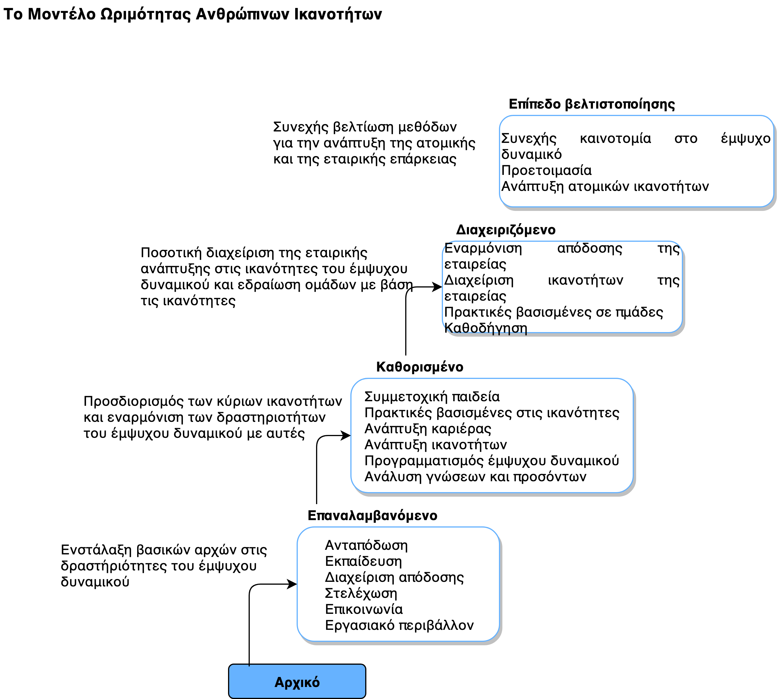

Slide 27
Ευχαριστώ για την προσοχή σας . . .

